Slide 1
24. óra
Az informatika szerepe életünkben
Alapfogalmak – adat, információ, kommunikáció

Slide 2
Mit jelentenek a következő fogalmak?
Adat
Információ
Jel
Kód

Slide 3
Adat fogalma
Az adat tények, fogalmak olyan megjelenési formája, amely alkalmas emberi eszközökkel történő értelmezésre, feldolgozásra, továbbításra.

Slide 4
Információ fogalma
Az információ olyan tény, amelynek megismerésekor olyan tudásra teszünk szert, ami addig nem volt a birtokunkban.
Az információ értelmezett adat.

Slide 5
A jel fogalma
Az információkat jelek segítségével rögzítjük.
Ismert jelek, nem ismert jelek…

Slide 6
A kód fogalma
Megállapodás szerinti jelek vagy szimbólumok rendszere, mellyel valamely információ egyértelműen megadható.

Slide 7
Kommunikáció fogalma
A kommunikáció az információcsere folyamata általában egy közös jelrendszer segítségével.
communicatio latin eredetű szó: közzétételt és teljesítést jelent.

Slide 8
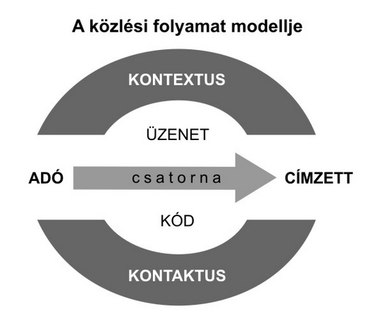
A kommunikációs modell

